Slide 1

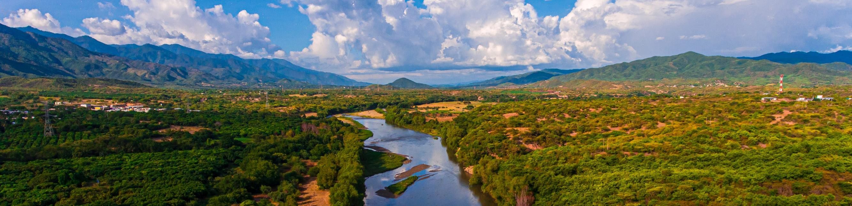

“Mitigación y Adaptación al Cambio Climático: La Ciencia Guía, la Sociedad Actúa, la Política Transforma”

Slide 2
III CONGRESO INTERAMERICANO
DE CAMBIO CLIMÁTICO
Panel
Enfrentando al Cambio Climático: La Experiencia de Puerto Rico
Por: Carl-Axel P. Soderberg, PE, API, APRI
Ex-Presidente de AIDIS, Miembro, Comité de Expertos
y Asesores sobre Cambio Climático de Puerto Rico
Ciudad de Guatemala, Guatemala
23- 25 de abril de 2025

Slide 3
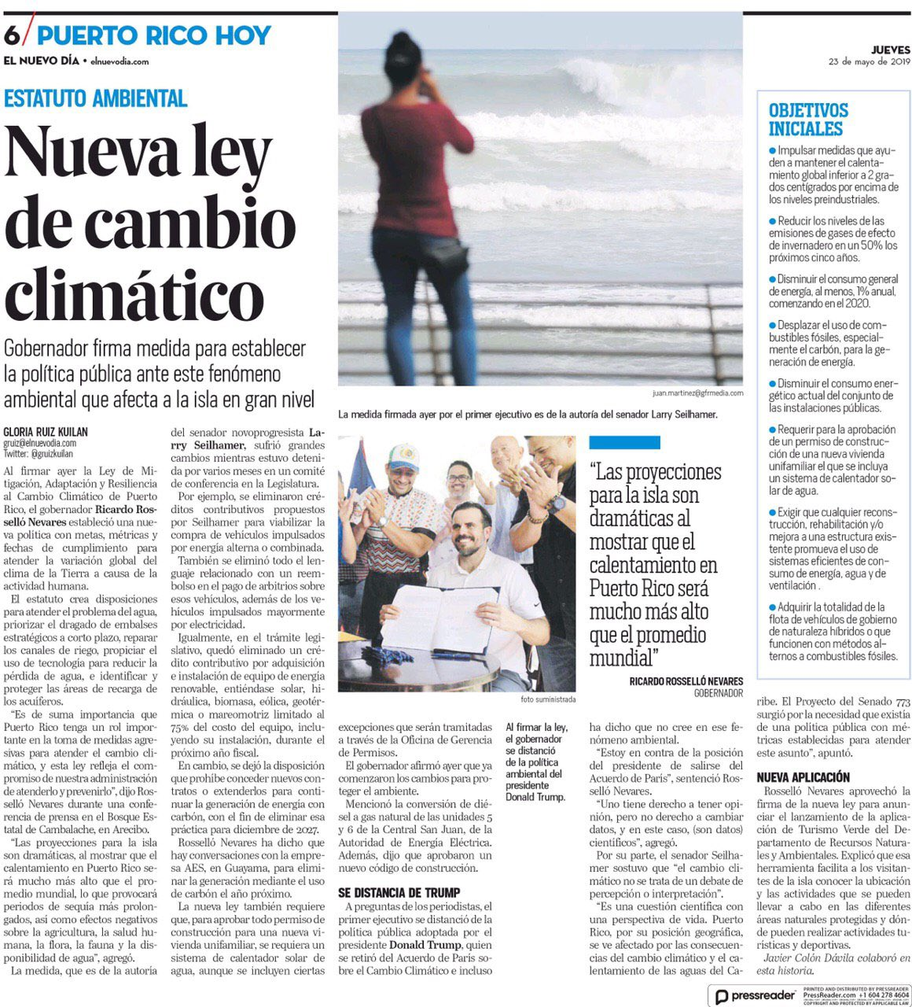
MARCO LEGAL
Ley sobre Mitigación, Adaptación
y Resiliencia al Cambio Climático
de Puerto Rico
(Ley # 33 del 22 de mayo de 2019)

Slide 4
DISPOSICIONES CLAVES
DE LA LEY
Establece la política pública sobre cambio climático
Establece el Comité de Expertos y Asesores sobre Cambio Climático(CEACC)
Requiere el desarrollo del Plan de Mitigación, Adaptación y Resiliencia al Cambio Climático (Plan MARCC)
Requiere el desarrollo de un Reglamento de Multas por Incumplimiento con el Plan MARCC

Slide 5

COMPOSICIÓN DEL CEACC
Secretario de Recursos Naturales y Ambientales
Secretario de Desarrollo Económico
y Comercio
Presidente, Universidad de Puerto Rico
Seis científicos o personal técnico de alto nivel

Slide 6
TEMAS REQUERIDOS POR
LEY # 33
Salud | Infraestructura
Educación | Energía
Recursos de Agua | Transportación
Costas y Recursos Marinos | Turismo
Reforestación | Residuos
Agricultura | Control de Gases de Invernadero

Slide 7
TEMAS AÑADIDOS POR
EL CEACC
Recursos Terrestres | Justicia Climática

Slide 8
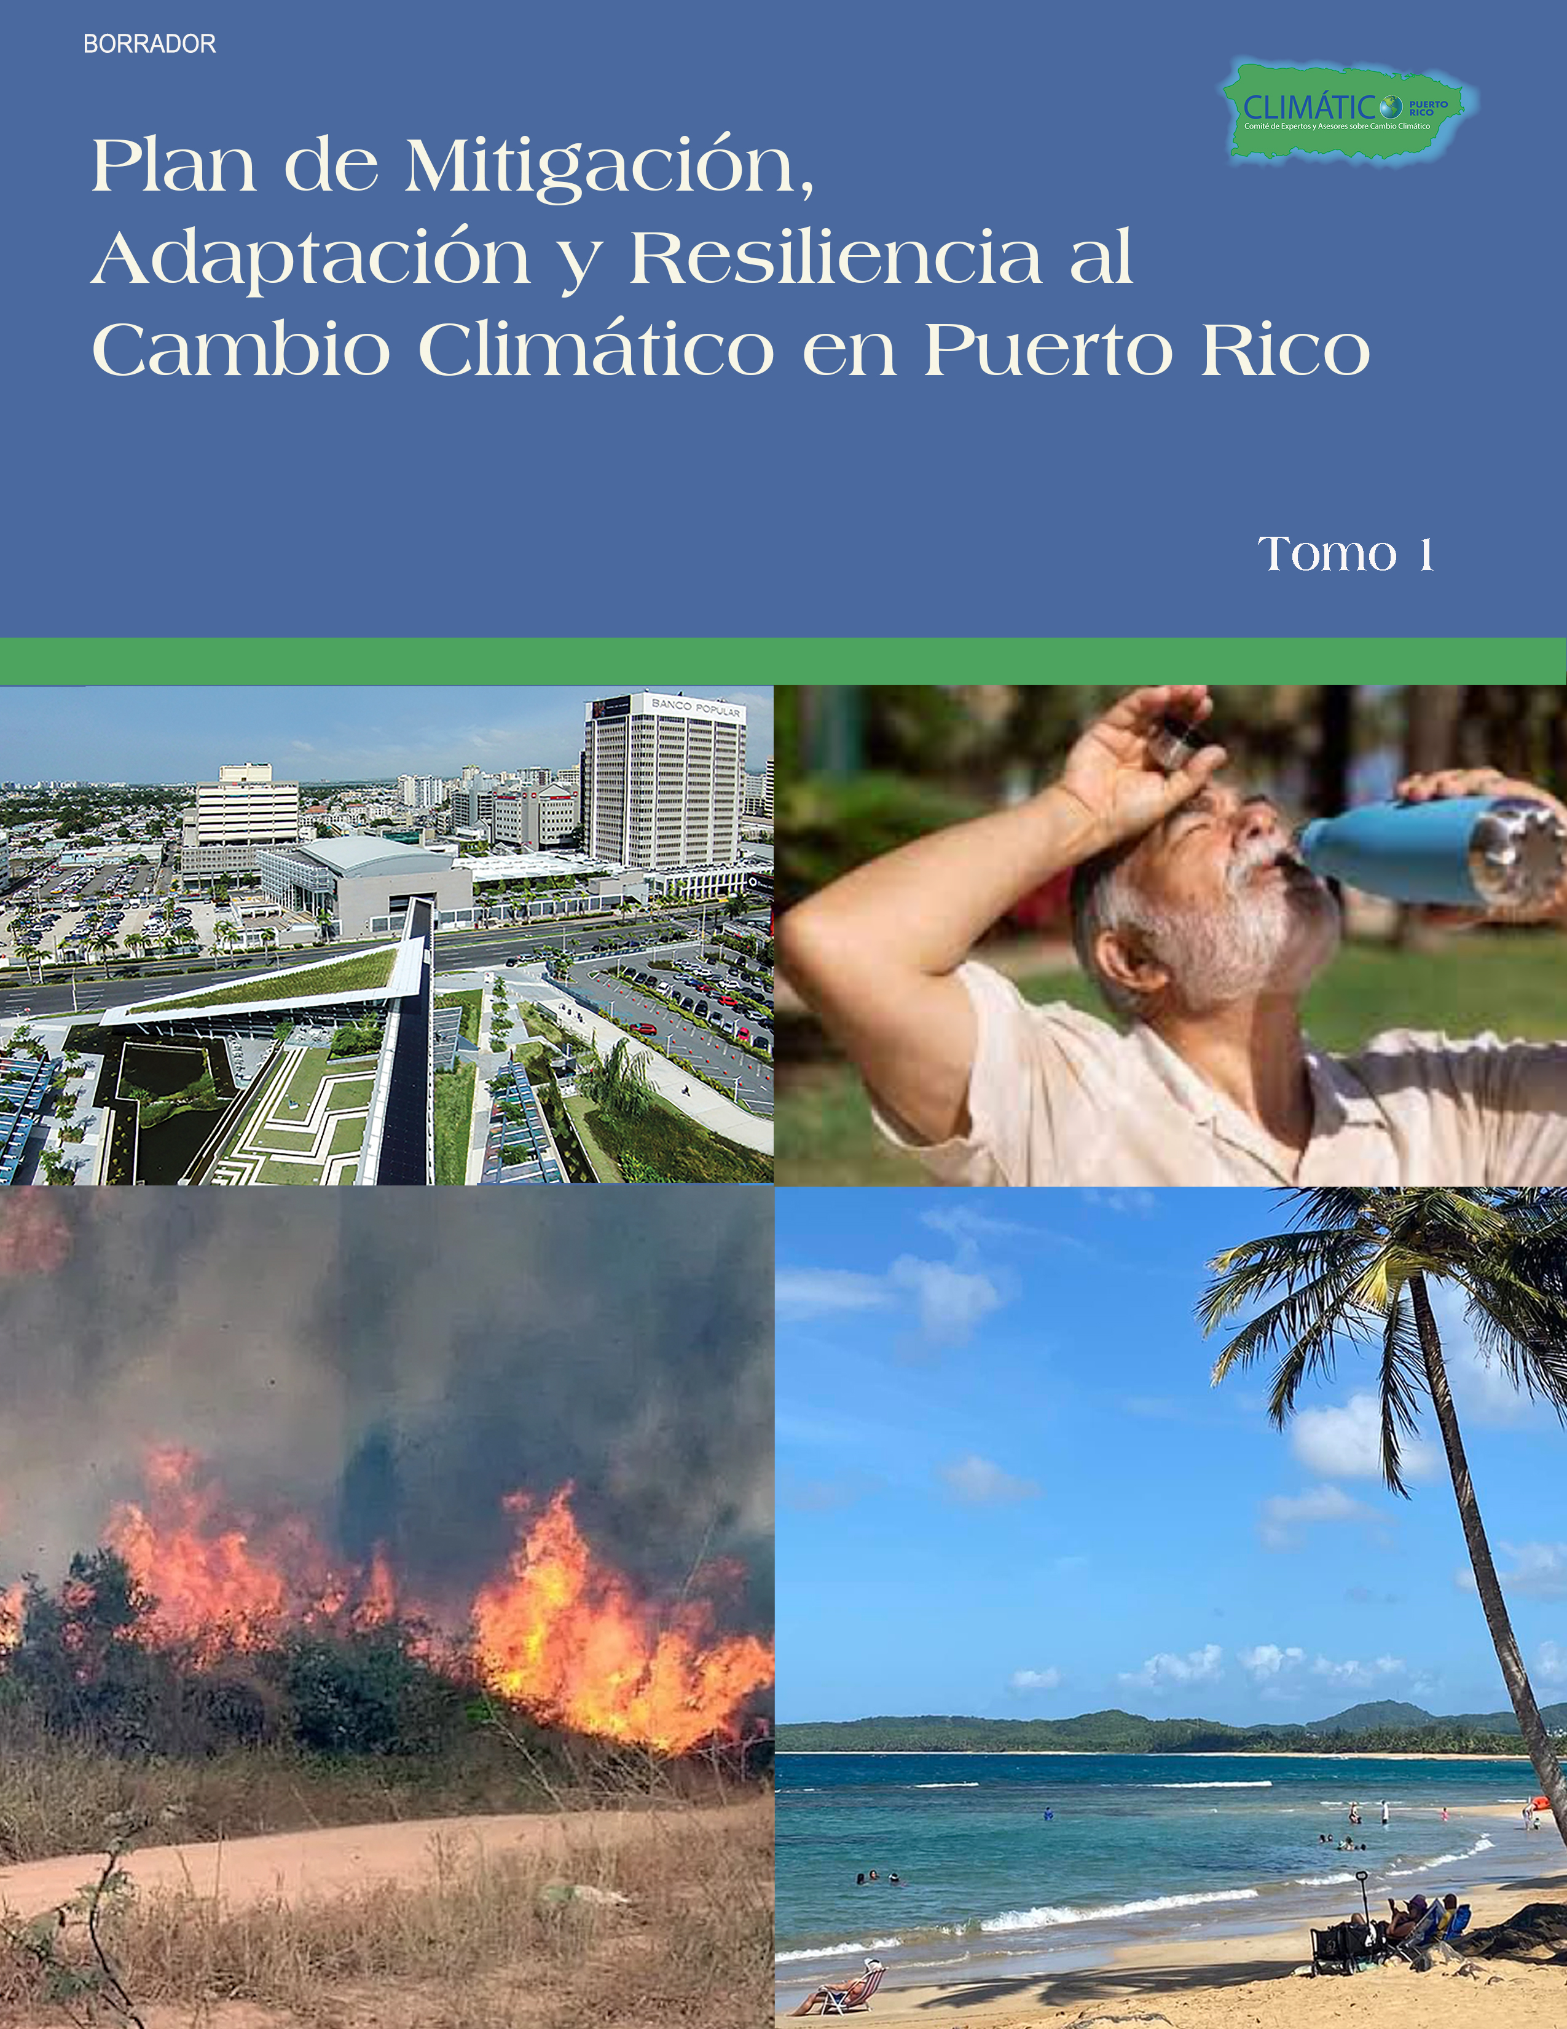
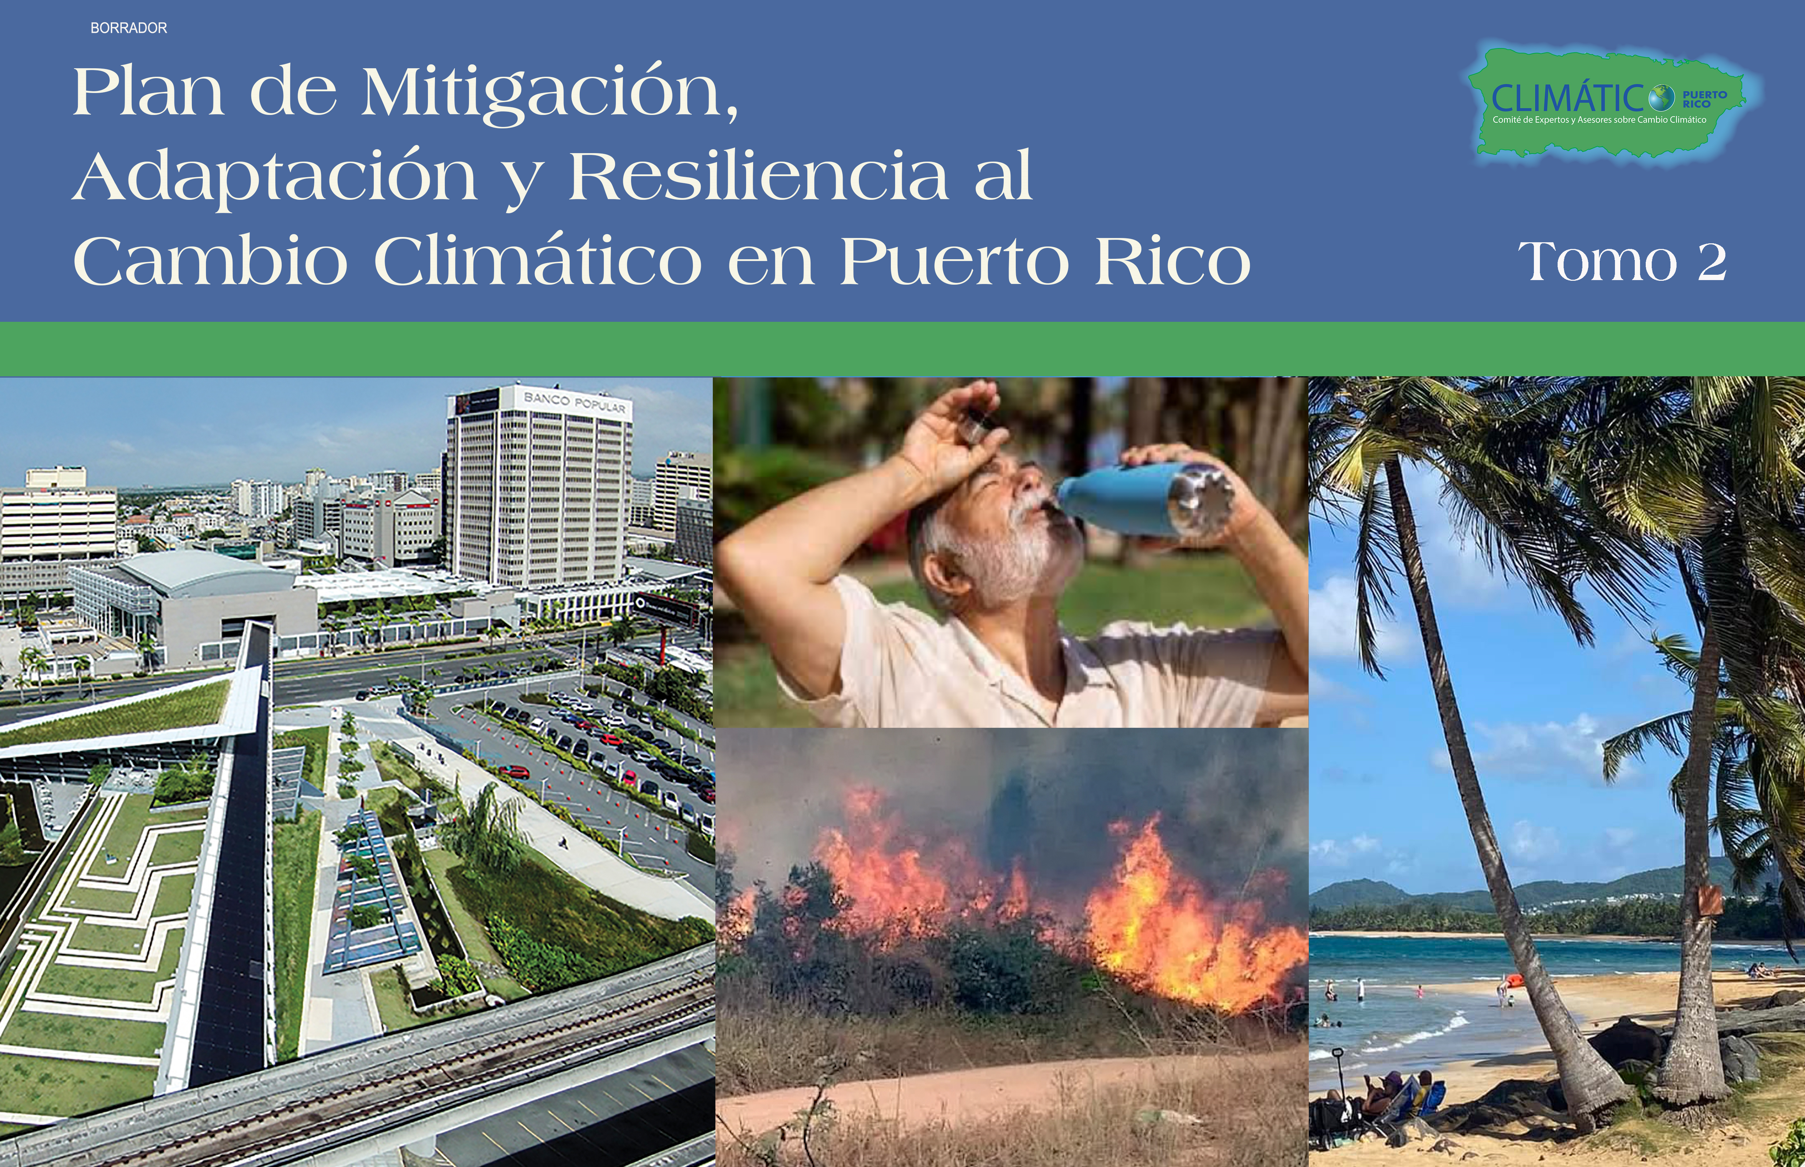
Plan de Mitigación, Adaptación y
Resiliencia al Cambio Climático
(Plan MARCC)

Slide 9

ASPECTOS CLAVES
DEL PLAN MARCC
Impacto del cambio climático
sobre Puerto Rico
Análisis FODA (fortalezas, oportunidades, debilidades
y amenazas)
Cursos de acción

Slide 10
CURSOS DE ACCIÓN
Objetivos
Estrategias
Entidades responsables
Estimado de costo
Fuentes potenciales de fondo
Medidas a corto, mediano y largo plazo
Métricas

Slide 11

PLAN MARCC
158 CURSOS DE ACCIÓN
808 ESTRATEGIAS

Slide 12

ETAPAS QUE FALTAN PARA QUE
ENTRE EN VIGOR EL PLAN MARCC
Aprobación por la Legislatura
Firma por la Gobernadora

Slide 13
FISCALIZACIÓN DE IMPLEMENTACIÓN
DEL PLAN MARCC
La Ley establece que el CEACC tiene la responsabilidad de fiscalizar la implementación.

Slide 14
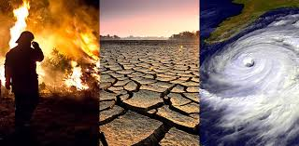
IMPACTOS MAYORES
Huracanes
Calentamiento extremo (adultos mayores, niños)
Recurso agua (ambos extremos)
Turismo

Slide 15
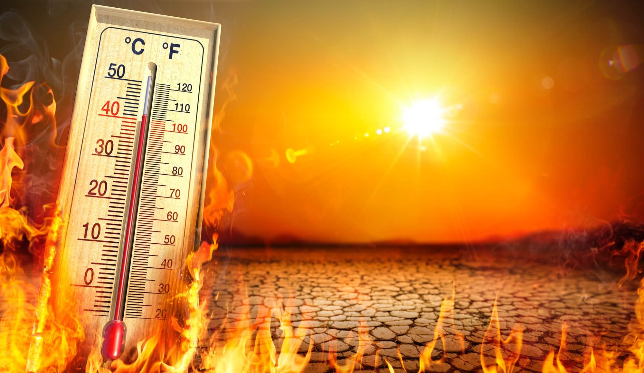
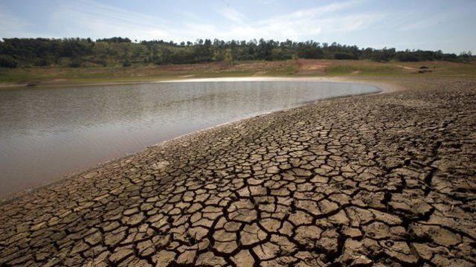
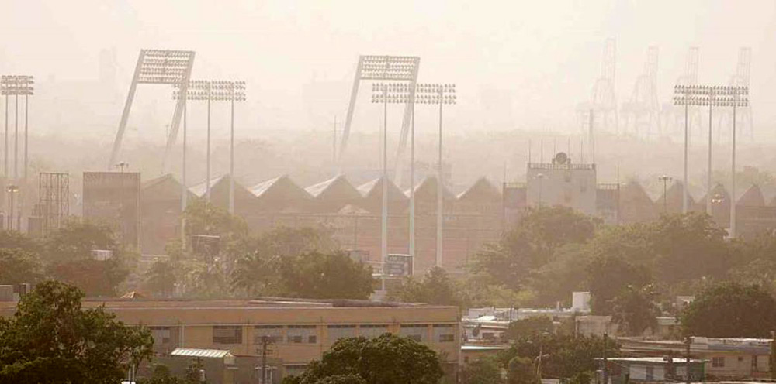
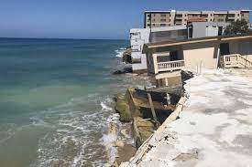
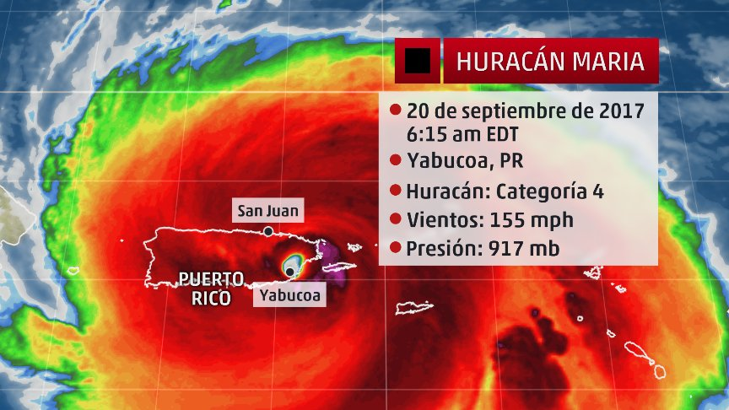
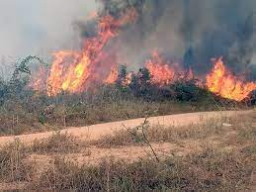
¡¡MUCHAS GRACIAS!!

